Slide 1
졸업작품 보고서 사물인터넷 & 네트워크 프로그래밍
작성자: 이경재
지도교수: 정중수 교수님
작성일: 2022. 06. 06

Slide 2
INDEX
팀 구성원 및 팀 이름
주별 설계 내용
소프트웨어 및 환경
QR코드 흐름도 및 안드로이드 AsyncTask
앱 작동 화면
프로젝트 내용 및 코드
프로젝트 소감

Slide 3
1. 팀 구성원 및 팀 이름
구성원: 이경재, 강민우, 서영진, 박동혁
팀 이름: 모두의 QR코드
사전 준비물: 파이 카메라, 라즈베리 파이4, LED 센서, 브레드 보드, SD카드, USB-C 케이블

Slide 4
2. 주별 설계 내용
1 주차 :개요와 진행 방향 논의
2 주차 : 구체적인 설계와 라이브러리를 추가하여 바코드 및 QR코드의 정보를 읽는 방법을 추가하고 사용되는 재료를 추가 (라즈베리 파이에 환경 구축)
3 주차: 라즈베리의 센서값 처리 (QR코드 값 읽어 처리)
4 주차: 라즈베리의 카메라값 처리 (QR코드 값 읽어 사진과 연동 처리)
5주: 라즈 카메라—센서 터리 (라베 소스 완성), 앱 개발, 연동
6주: 라즈(DB 구축)
7주: 서버 DB 구성
8주: QR코드 값에 따라 LED 구동
9주: 라즈 <--> 서버 연동 수행, 보완
10주: 센서 <--> 라즈 <--> 서버 시험
11주: 안드로이드 앱 설계
12주: 앱 실행 및 보완
13주: 안드로이드 앱과 mysql 연동 시도
14주: 스폰에서 서버의 정보 읽음.

Slide 5
3. 소프트웨어 및 환경
개발 환경: 라즈베리 파이4
OS: 라즈비언 OS
서버: MySQL, MariaDB
앱: 안드로이드 스튜디오
사용 환경: open-cv(실시간 이미지 처리 리소스)

Slide 6
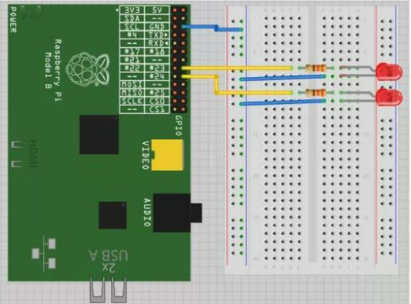
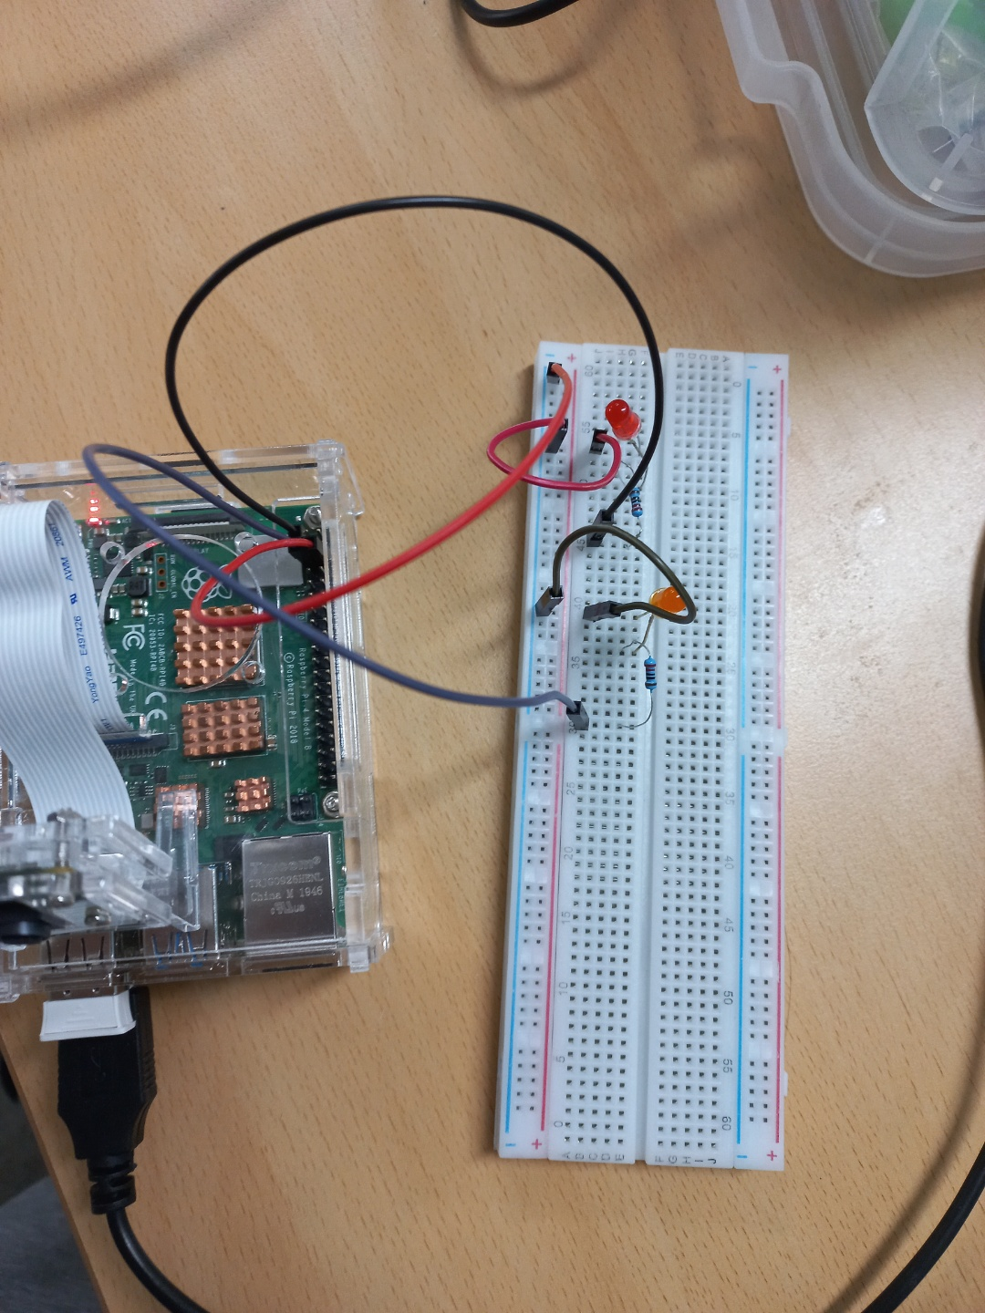
3. 소프트웨어 및 환경
gpio 2 빨간색 LED연결
gpio 3 주황색 LED연결
6번 ground사용
파이카메라는 전용 포트에 연결

Slide 7
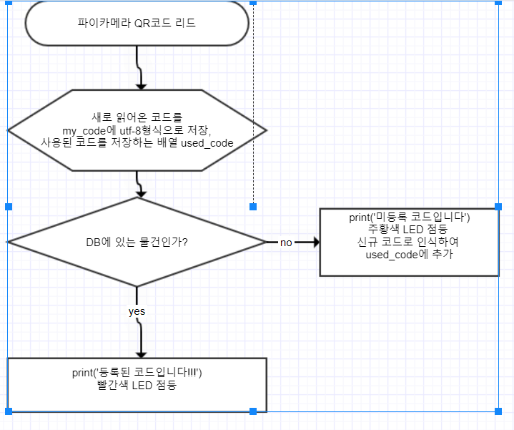
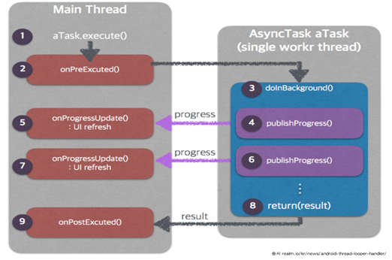
4. QR코드 흐름도 및 안드로이드 AsyncTask

Slide 8
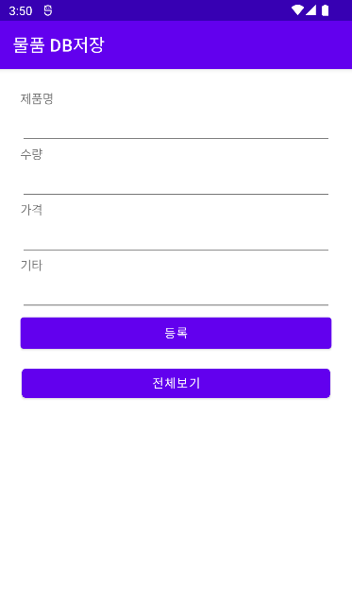
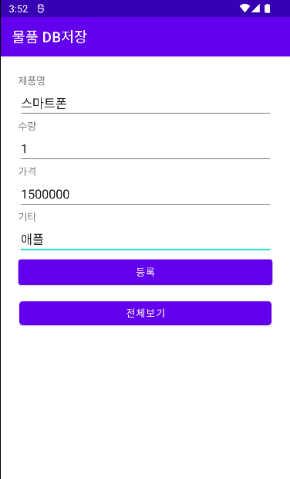
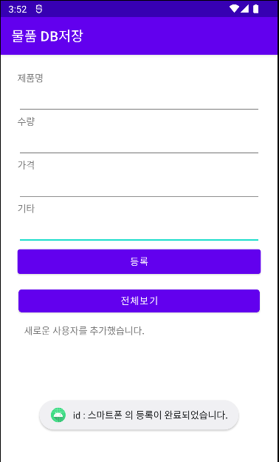
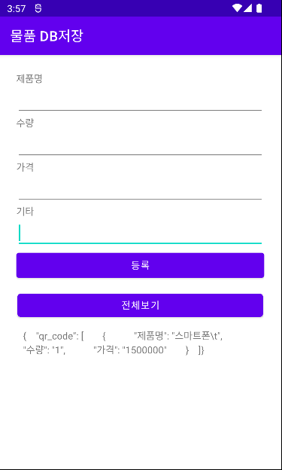
5. 앱 작동 화면
앱 시작화면
정보 입력
등록버튼 클릭
전체보기

Slide 9
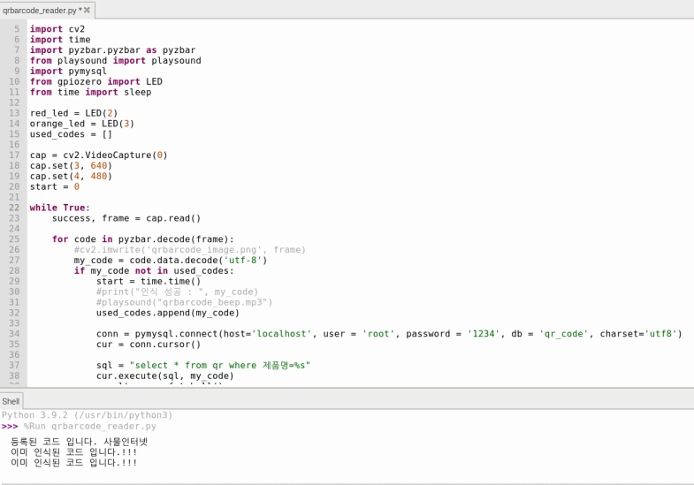
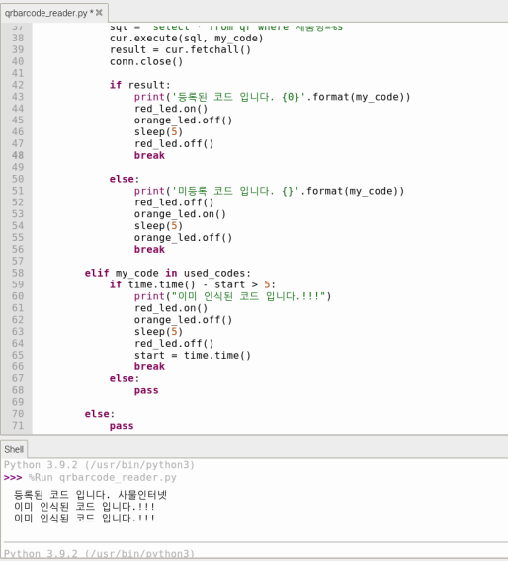
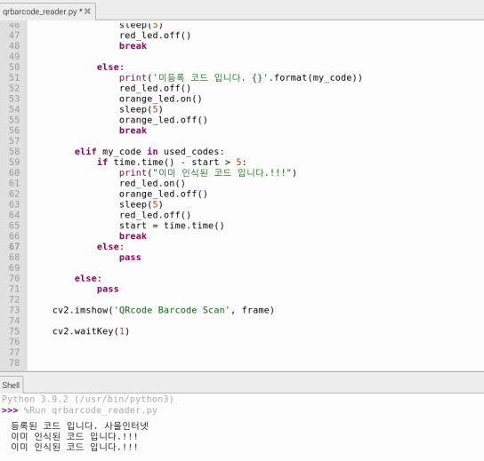
5. 프로젝트 내용 및 코드 1) QR코드 제어 코드

Slide 10
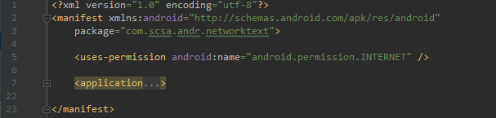

6. 프로젝트 내용 및 코드 2) 안드로이드 스튜디오 사전작업
안드로이드 스튜디오에서 외부 인터넷을 사용하기 위해 Menifest에 아래 코드 추가
<uses-permission android:name="android.permission.INTERNET">
모든 Http URL에 대해서 접근 허용하기 위해
Menifest의 application태그에서 아래 코드 추가

Slide 11
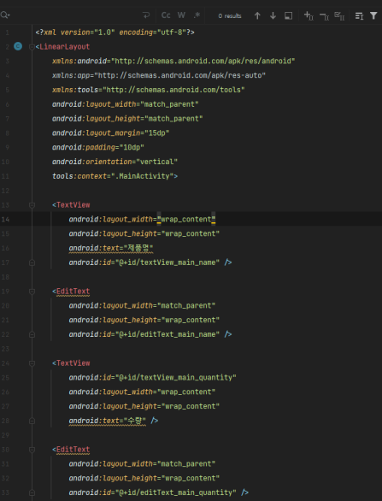
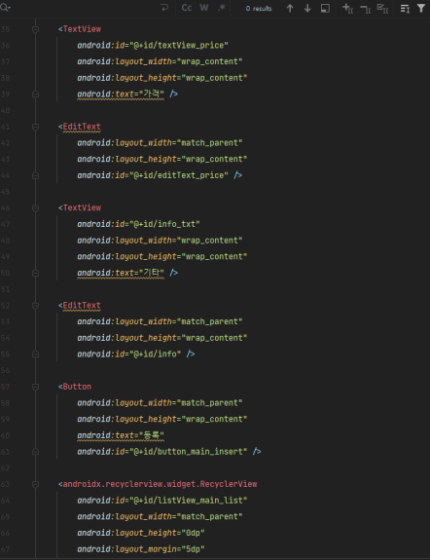
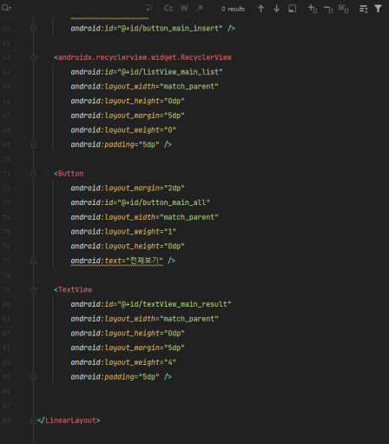
6. 프로젝트 내용 및 코드 3) 안드로이드 XML

Slide 12
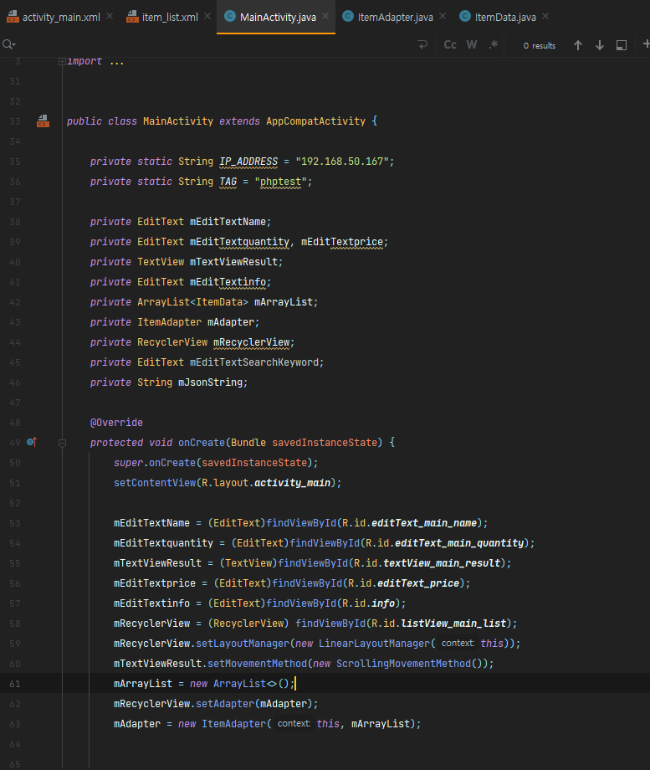
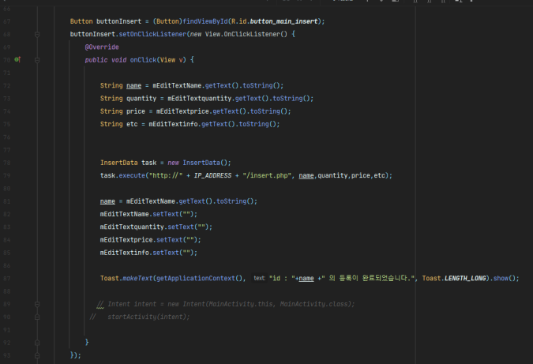
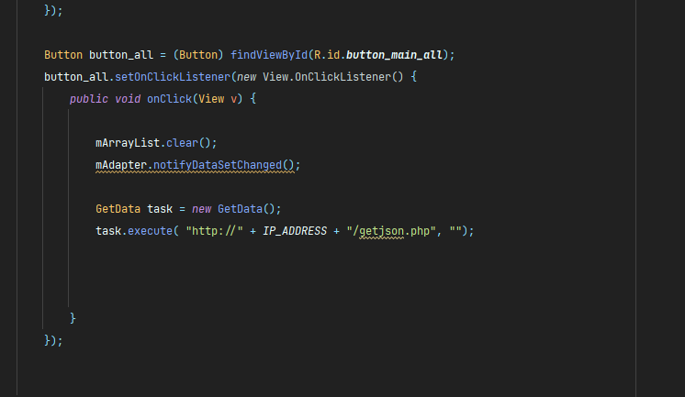
6. 프로젝트 내용 및 코드 3) 안드로이드 java(1)
변수선언 및 OnCreate부분
등록버튼 클릭 시 작동되는 코드
전체보기 버튼 클릭 시 작동되는 코드

Slide 13
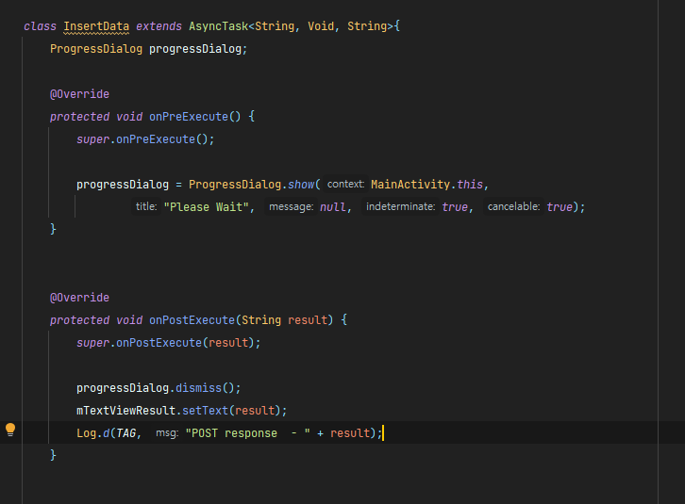
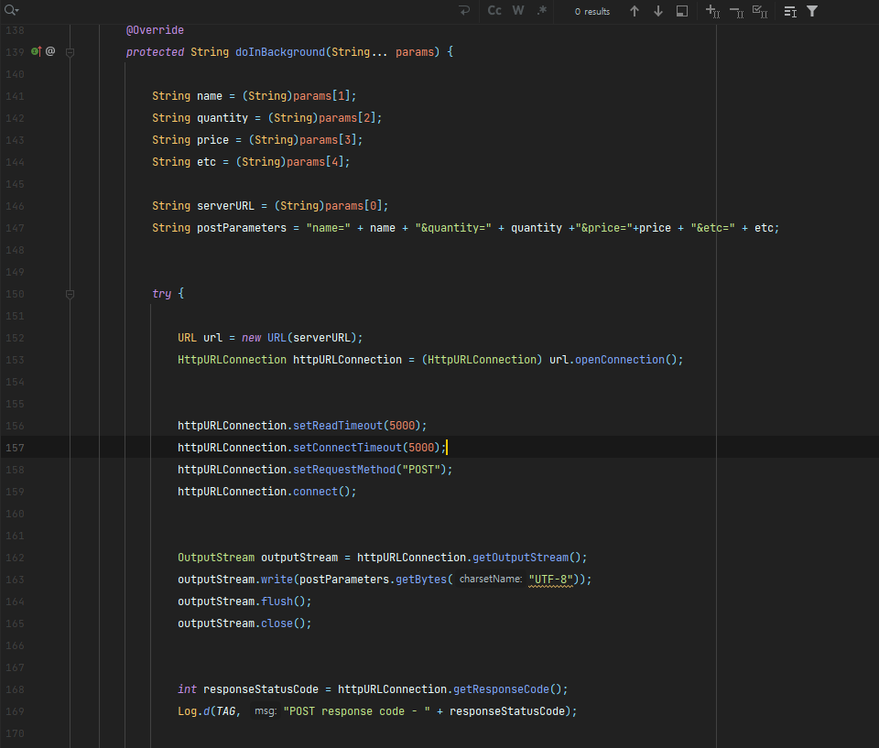
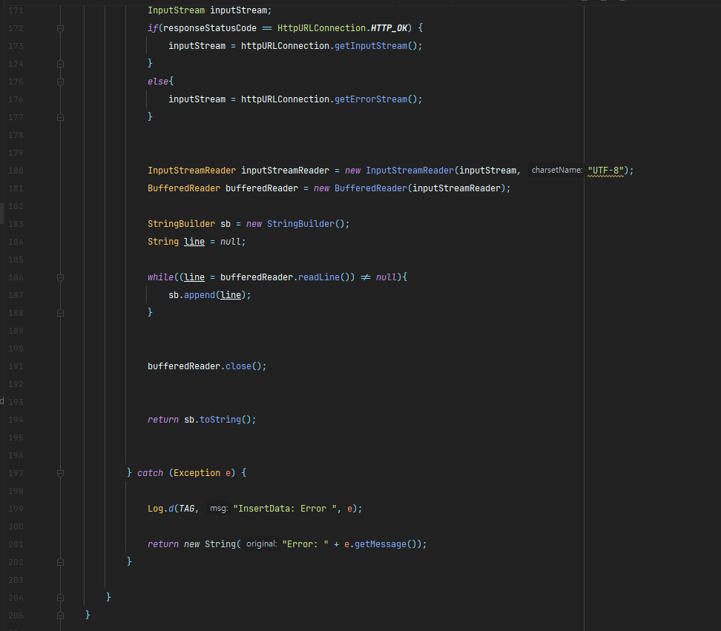
6. 프로젝트 내용 및 코드 3) 안드로이드 java(2)

Slide 14
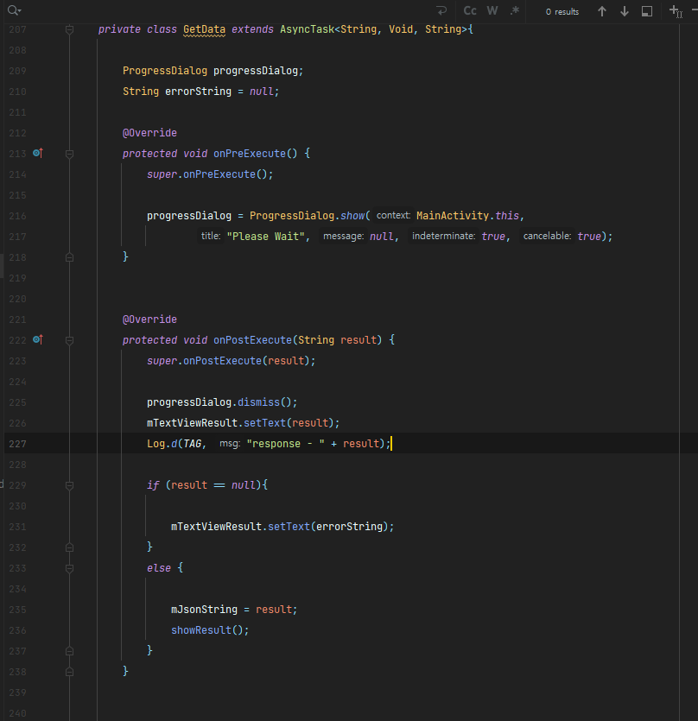
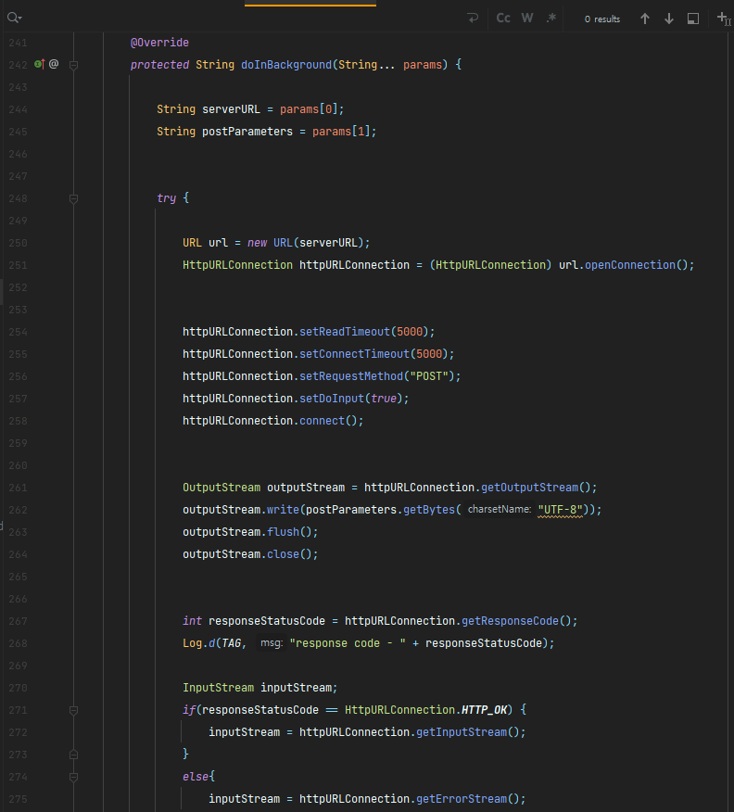
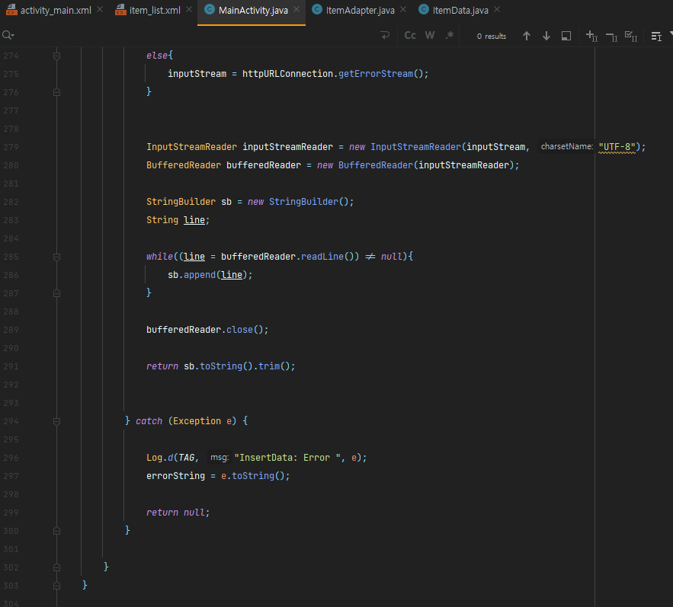
6. 프로젝트 내용 및 코드 3) 안드로이드 java(3)

Slide 15
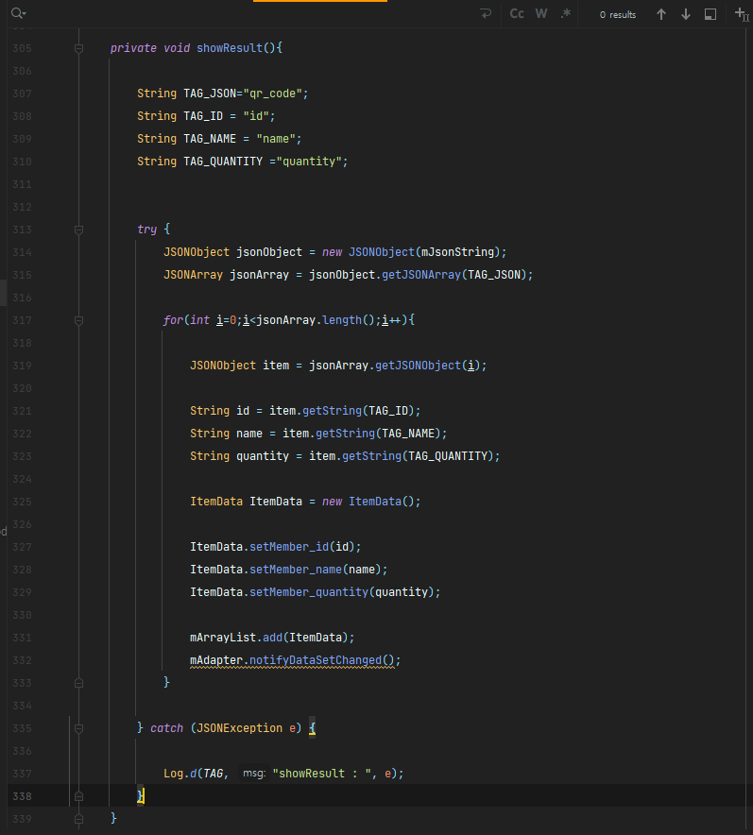
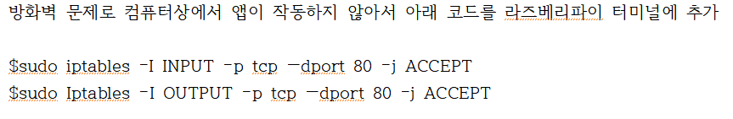
6. 프로젝트 내용 및 코드 4) 문제 해결 및 미해결 문제
showResult를 추가하여 전체보기를 눌렀을 때 깔끔하게 json파일이 출력될 수 있도록 하려 했으나 해결하지 못한 상태입니다.
방화벽 문제 해결

Slide 16
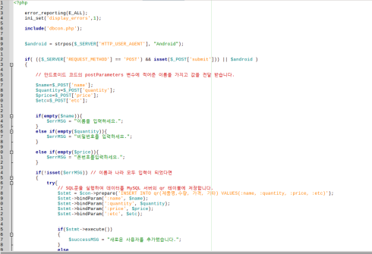
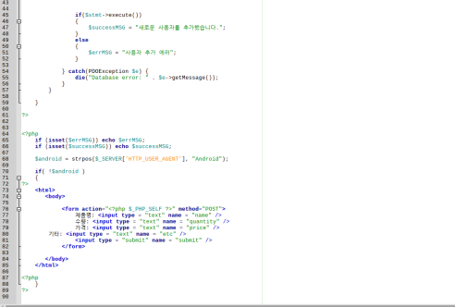
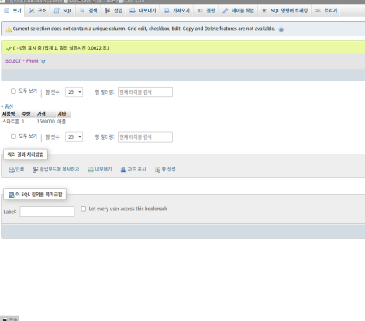
6. 프로젝트 내용 및 코드 5) PHP 코드 DB insert부분
안드로이드에서 PHP로 보낸 값을 PHP에서 DB로 옮겨주는 부분

Slide 17
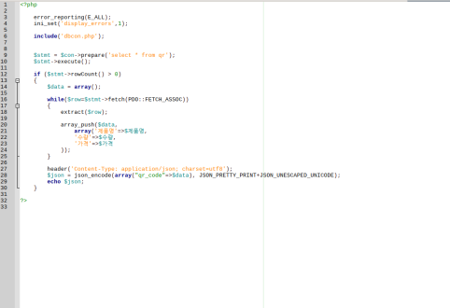
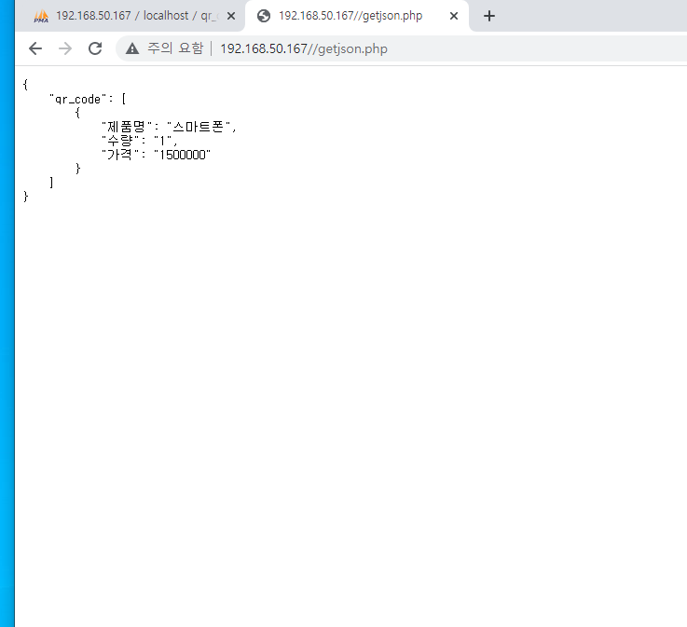
6. 프로젝트 내용 및 코드 6) PHP 코드 getjson부분
안드로이드 DB전체보기를 위해 사용된 코드
결과 화면을 안드로이드 전체보기 Text에 출력

